Slide 1
User Guidance for Requester Delivery Tracking System (DTS) Phase II
[Jakarta, 12 April 2021] • [Digital & IT, Innovation]
Confidentiality Status Yellow

Slide 2
Opening
Sejalan dengan strategi Advancing customer forward dimana salah satunya pelanggan merasa dimudahkan dan tidak sulit berbisnis dengan Trakindo (Effortless) , maka untuk mendukung strategi tersebut inisiatif yang dilakukan adalah menyediakan informasi pengiriman unit yang akurat serta tepat waktu.
Pada awal November 2019, Prime Product Supply Chain Division akan meluncurkan Delivery tracking system (DTS) sebuah web aplikasi untuk mengikuti status pengiriman unit
Aplikasi PPSC Delivery tracking status berfungsi untuk :
Permintaan pengiriman unit baik PP maupun RUE melalui online system Mengetahui posisi unit yang sedang dikirim mulai dari proses permintaan pengiriman , persiapan unit , unit dalam perjalanan dan unit kedatangan di lokasi tujuan ( customer site & cabang PTTU/Transit yard ) Memberikan informasi yang lengkap tentang estimasi waktu keberangkatan & kedatangan, revisi keberangkatan/kedatangan. Memberikan informasi detail nama kapal, no pol truk serta no telp pengemudi truk

Slide 3
Opening
Delivery tracking system (DTS) digunakan oleh Sales Reps, Sales Support, Service Branch, & SCC. Kedepannya customer bisa langsung menggunakan aplikasi ini. In scope : pengiriman unit dari central yard ke cabang/customer & pengiriman dari transit yard/cabang ke site customer Out scope : pengiriman pick up by customer & pengiriman ke vendor subletting
Keuntungan menggunakan Delivery Tracking system (DTS) adalah
Kemudahan akses ke system melalui web internet (tanpa jaringan internal Trakindo)
Kecepatan mendapatkan akurasi informasi status dan keberadaan unit
Notifikasi langsung & otomatis untuk setiap perubahan status
Perencanaan dan persiapan serah terima dapat dilaksanakan lebih baik
Untuk informasi lebih lanjut bagaimana dapat mengakses delivery tracking status (DTS) dapat dilihat pada user guidance terlampir

Slide 4


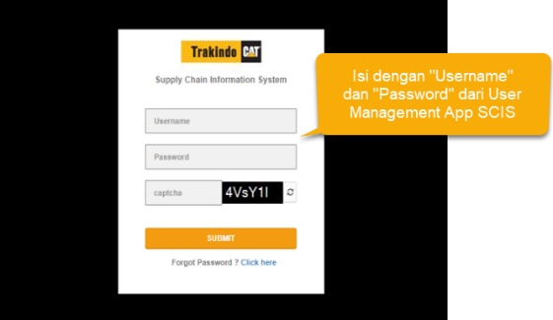
Bagaimana cara mengakses DTS
a. Buka browser anda (rekomendasi untuk chrome dengan versi tertinggi)
b. Ketik di browser pis.trakindo.co.id
c. Masukkan (username, password & captcha) lalu klik login.
Jika anda belum mempunyai akses atau tidak bisa login, silahkan hubungi ict.portal@trakindo.co.id

Slide 5
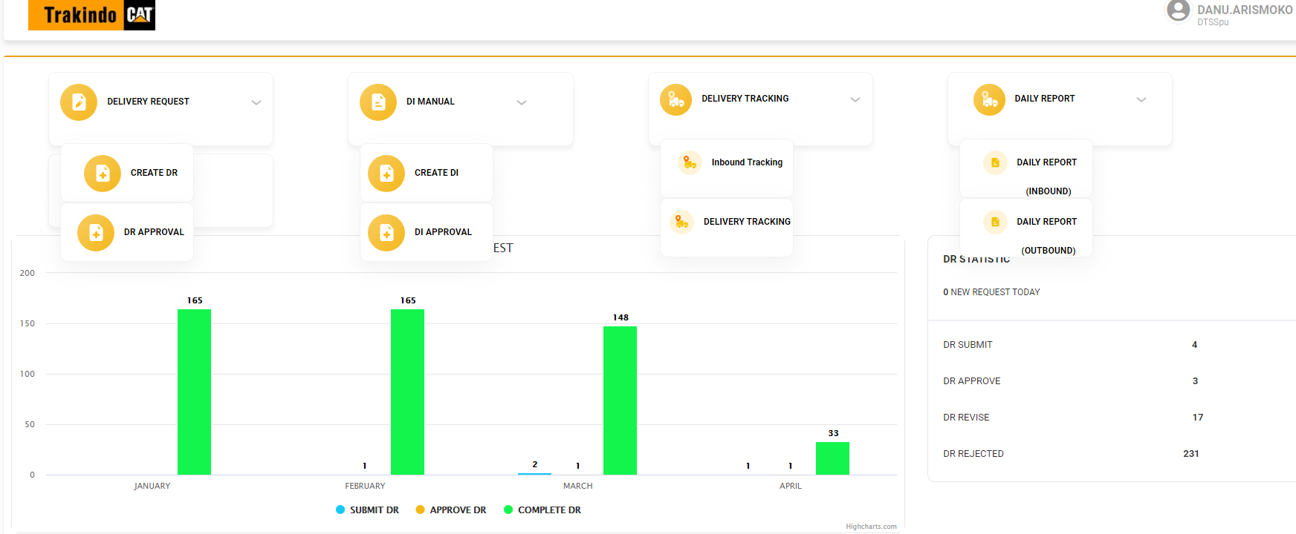
Tampilan halaman utama
Delivery Request adalah permintaan pengiriman unit PP maupun RUE tujuan ke customer & cabang/transit yard .
Referensi yang digunakan :
SO/RO number yang sudah Release approval
STR yang sudah diapproved
PO/STO Vendor Subletting yang sudah release*)
*)in progress
DI Manual adalah permintaan pengiriman dengan kondisi :
SN unit tidak terdata di SAP ( Assesories/attachment)
System SAP yang sedang trouble
STO Push. DI Manual dibuatkan oleh team ALOR.
Kondisi khusus dikarenakan komitmen dengan customer
Permintaan DI manual No. 4 bisa dilakukan setelah permintaan persetujuan dari ASM/GM ke PPSC DIV Head disetujui.
Delivery Tracking adalah pengecekan status pengiriman unit dan posisi unit

Slide 6
Tampilan halaman utama
Klik ‘Create DR’ untuk Create DR (permintaan pengiriman dengan SAP reff seperti SO atau STR no)
Klik ‘Create DI ’ untuk Create DR (permintaan pengiriman dengan DI Manual )
Melacak status pengiriman dan posisi unit

Slide 7
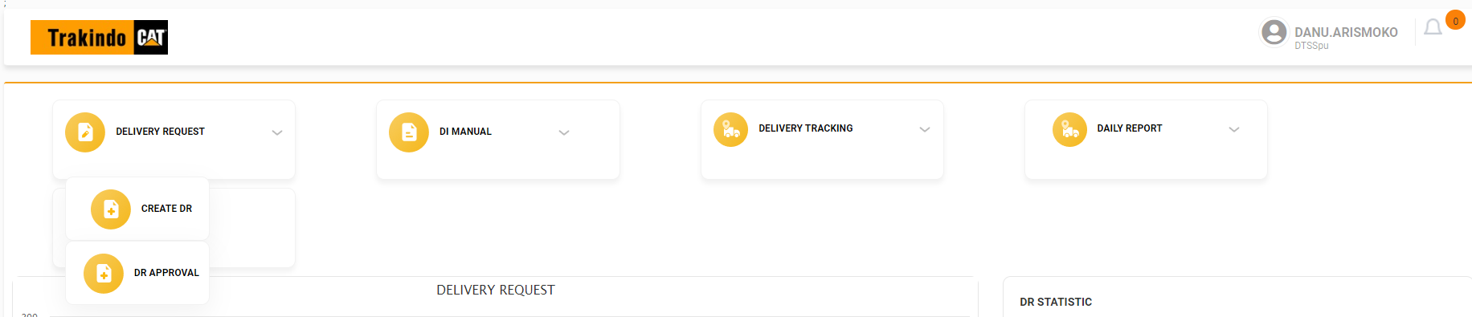
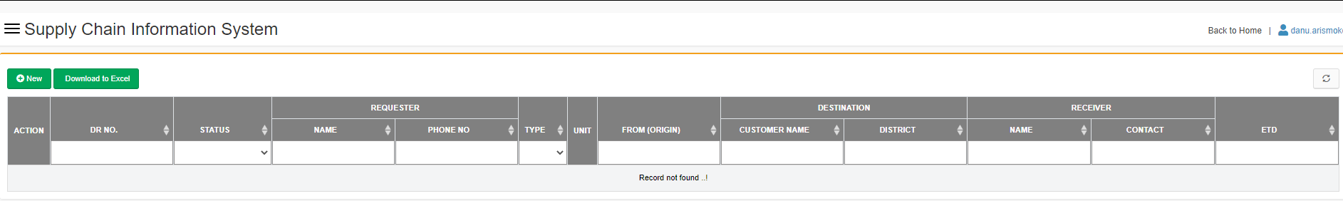
Bagaimana membuat Delivery Requisition (DR)
Klik ‘Create DR’ untuk memunculkan Menu Create DR
Klik Create DR
Klik ‘New’ untuk memunculkan form Create DR.
a
b
c

Slide 8
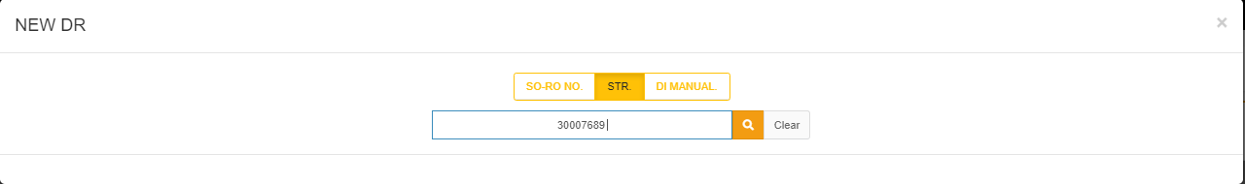
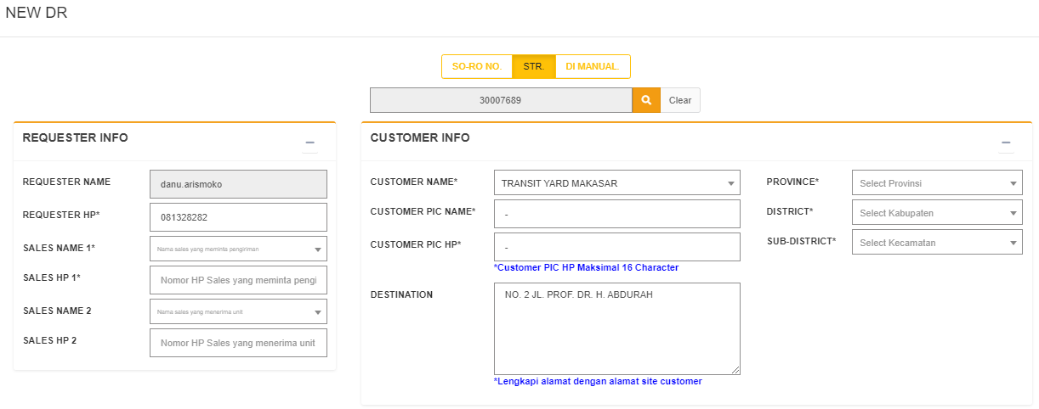
Bagaimana membuat Delivery Requisition (DR)
Masukkan No STR/SO/DI Manual
d

Slide 9
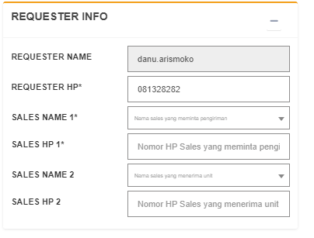
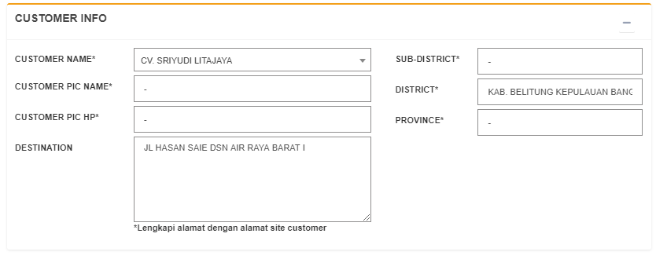
Bagaimana membuat Delivery Requisition (DR)
Masukkan Nama requestor, Sales Name 1 & 2.
Masukkan Nama customer , PIC, alamat lengkap
No | Name Field | Deskripsi
1 | REQUESTOR NAME | Nama pemohon pengirim unit ( Sales Support )
2 | REQUESTOR HP | Nomor HP pemohon pengirim unit
3 | SALES NAME 1 | Nama Sales pertama yang meminta pengiriman (Notifikasi email akan masuk ke nama ini )
4 | SALES HP 1 | Nomor Sales pertama yang meminta pengiriman
5 | SALES NAME 2 | Nama PSSR cabang Trakindo terdekat ke 2 yang menerima pengiriman. Atau Bisa dimasukkan nama atasannya (Notifikasi email akan masuk ke nama ini )
6 | SALES HP 2 | Nomor Sales kedua yang meminta pengiriman
e
Name Field | Deskripsi
CUSTOMER NAME | Nama Customer ( Sudah terisi otomatis dari SAP )
PIC CUSTOMER NAME | Nama PIC customer/penerima unit
PIC CUSTOMER HP | Nomor HP customer /penerima unit
CUSTOMER ADDRESS | Alamat tujuan pengiriman. ( data dari SAP sudah ada tapi tidak detail ). Wajib ditambahkan dengan lengkap
KECAMATAN | Nama Kecamatan tujuan
KABUPATEN | Nama Kabupaten tujuan
PROVINCE | Nama Provinsi
f

Slide 10
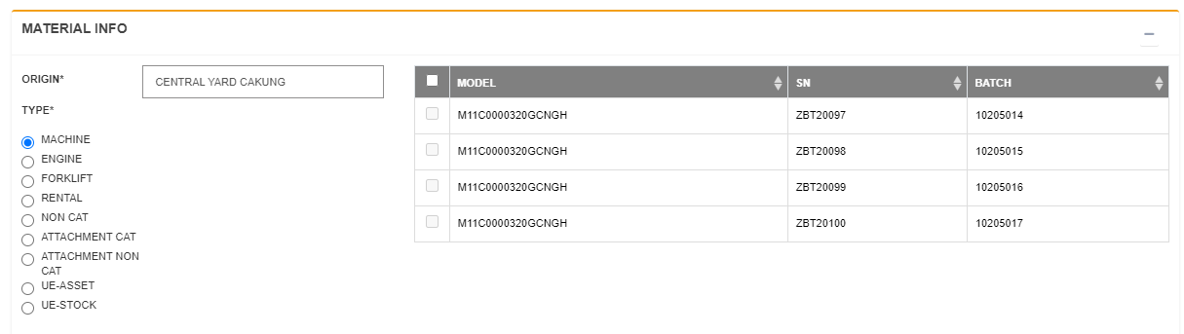
Bagaimana membuat Delivery Requisition (DR)
Origin dan Type , akan terisi secara otomatis
Tick unit yang akan dikirim
Name Field | Deskripsi
ORIGIN | Asal ( transit yard/cabang/area yard ) pengiriman unit. Sudah terisi otomatis dengan code SAP
f
g

Slide 11
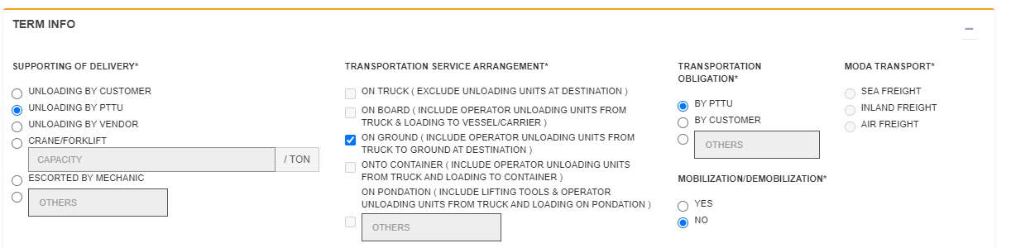
Bagaimana membuat Delivery Requisition (DR)
Tick Supporting of delivery sesuai dengan kondisi/permintaan/kesepakatan. Transportation Service arrangement akan otomatis terisi sesuai dengan pilihan di supporting delivery untuk unloading by customer ( On Truck ) dan Unloading by PTTU ( On Ground). Untuk Unloading by vendor diisi secara manual sesuai kesepakatan
Transportation Obligation adalah penanggung jawab pengiriman apakah dilakukan oleh PTTU atau oleh customer atau oleh Vendor
Moda Transport akan diisi oleh Distribution team
j
h
i
Unloading By Customer → Penyediaan operator atau lifting tools disiapkan oleh customer
Unloading by Vendor → Penyediaan operator atau lifting tools disiapkan oleh vendor
Delivery arrangement transportation yang harus diisi sesuai dengan pilihan dibawah ( sesuai kesepakatan sales vs customer ) :
Jika unit diturunkan dari truk kemudian ditempatkan ke atas Kapal Customer maka pilihannya On Board ( Include loading/unloading)
Jika unit hanya diturunkan dari Truk , maka pilihannya On Ground ( on ground include unloading )
Jika unit diturunkan dari truk kemudian ditempatkan kedalam container maka pilihannya Onto Container ( Include loading/unloading)
Jika unit diturunkan dari truk kemudian ditempatkan ke atas pondasi maka pilihannya On Pondation ( Include loading/unloading)
Unloading by PTTU → Penyediaan operator atau lifting tools disiapkan oleh PTTU

Slide 12
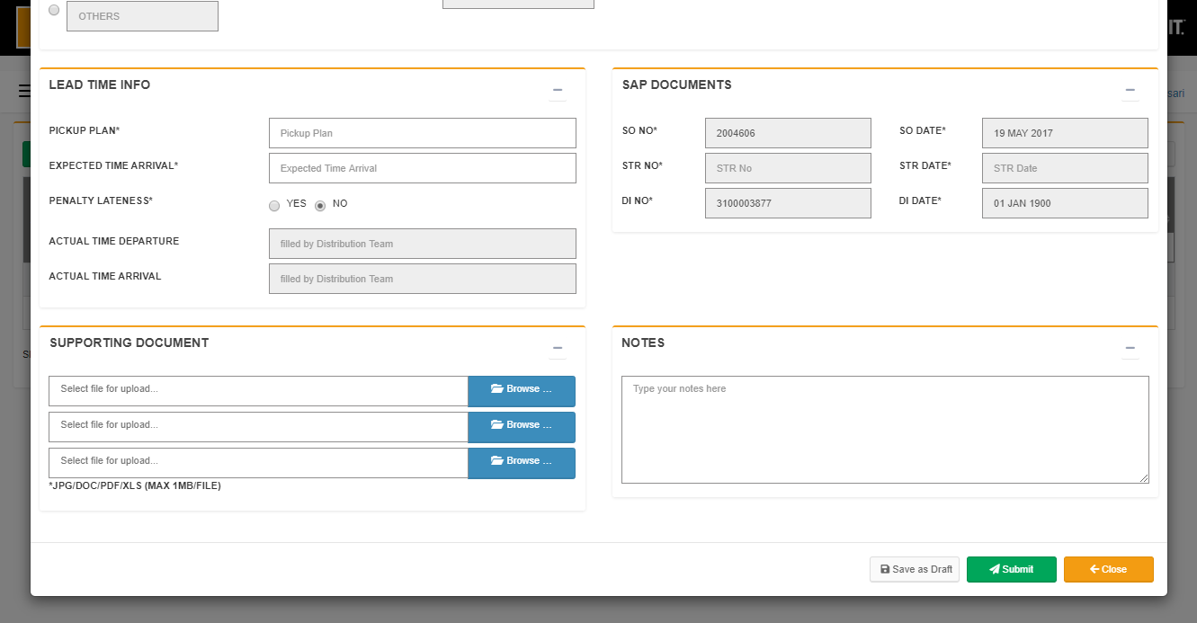
Bagaimana membuat Delivery Requisition (DR)
Pick up plan diisi dengan jadwal pengiriman unit di yard Trakindo.
Expected time arrival diisi dengan tanggal estimasi harus tiba di end destination ( disesuaikan dengan kebutuhan unit contoh untuk invoice atau promise ke customer )
Klik Submit apabila semua proses sudah diisi semua,
k
l
Name Field | Deskripsi
PICK UP PLAN | Konfirmasi dari Sales terkait dengan tanggal diambilnya unit
EXPECTED TIME ARRIVAL | Konfirmasi dari Sales/Marketing/ Cabang PTTU batas waktu unit harus tiba di tujuan
PENALTY LATENESS | Konfirmasi dari Sales/Marketing/Cabang PTTU bahwa unit yang dikirim akan di charged penalty jika terlambat tiba ditujuan.
SO NO/ STR NO | Referensi pengiriman sesuai dengan nomor SO yang sudah RA ( Data sudah terisi dari SAP)
OD NO & DATE | Outbound Delivery Number (31#/32#) & Tanggal nomor OD ( Data sudah terisi dari SAP )
Upload dokumen pendukung dan tambahkan notes jika diperlukan
m

Slide 13
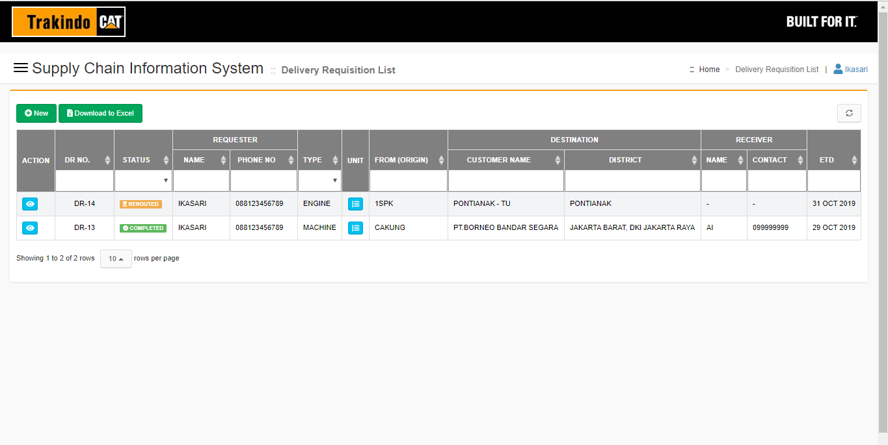
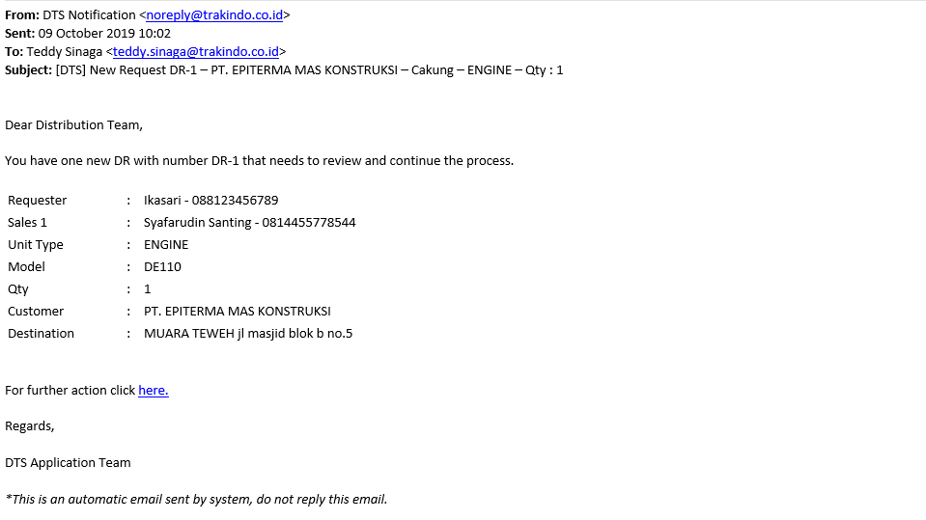
Bagaimana membuat Delivery Requisition (DR)
DR yang sudah submit akan muncul dengan status “ Submitted”
Email notifikasi ke requestor , sales 1 & sales 2 untuk DR sudah disubmitt ke Distribusi
n
o

Slide 14
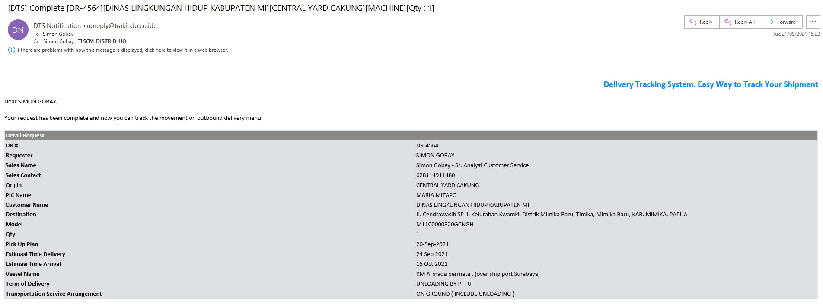
Bagaimana membuat Delivery Requisition (DR)
Email notifikasi ke requestor , sales 1 & sales 2 DR sudah approved/ completed

Slide 15
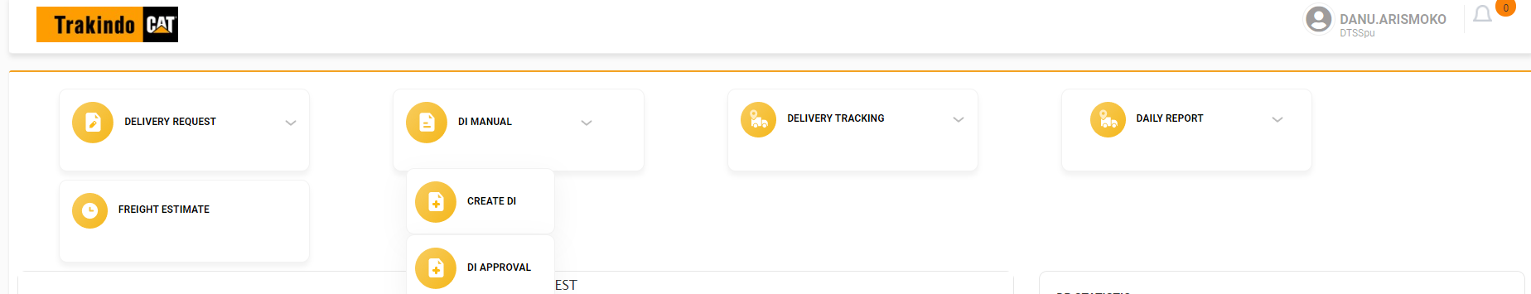
Bagaimana membuat Delivery Instruction Manual
a. Klik ‘Create DI Manual’ untuk memunculkan Menu Delivery Instruction.
a

Slide 16
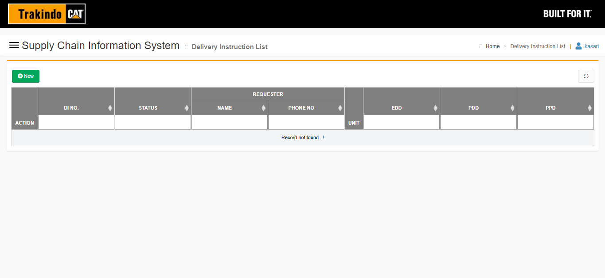
Bagaimana membuat Delivery Instruction Manual
b. Klik ‘New’ untuk memunculkan form Delivery Instruction Manual.
b

Slide 17
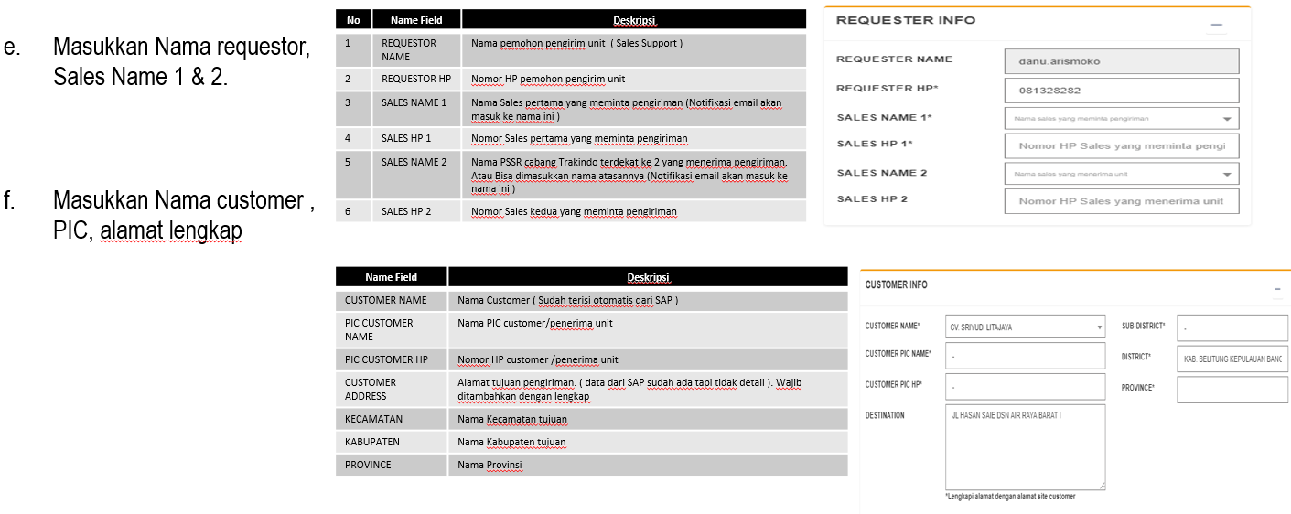
Bagaimana membuat Delivery Instruction Manual
c
Masukkan Nama requestor sales name 1&2
Masukkan nama customer , PIC dan alamat lengkap.
d

Slide 18
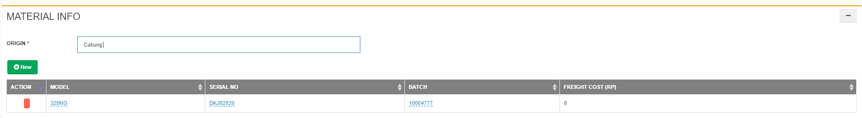
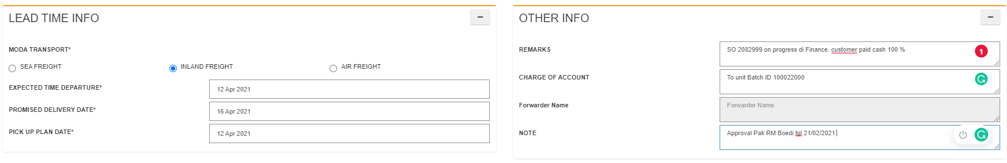

Bagaimana membuat Delivery Instruction Manual
Material Info
Origin diisi asal pengiriman
New
e
Button “new” untuk menambahkan detail unit. Diisi dengan model , SN unit & Batch Unit. Untuk freight cost dikosongkan. ( akan diisi oleh team distribusi )
f
Isi lead time info :
Moda transport ( Sea freight , Inland Freight atau Air Freight )
Expected time departure : estimasi keberangkatan
Promise delivery date : estimasi unit tiba yang sesuai kesepakatan dengan customer
Pick up plan date : Jadwal jemput unit di origin
Remark : keterangan pendukung untuk permintaan DI Manual
Charge account : Pembebanan biaya pengiriman unit
Note : Informasi untuk approval pengajuan DI Manual
g
Klik “Submit” untuk menyimpan DI, dan menunggu approval. Status menjadi “Submitted”

Slide 19
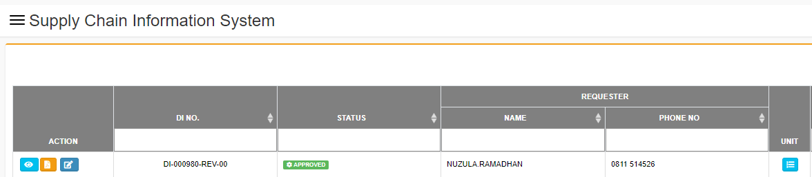
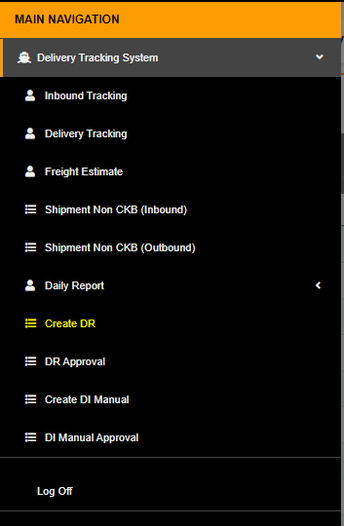
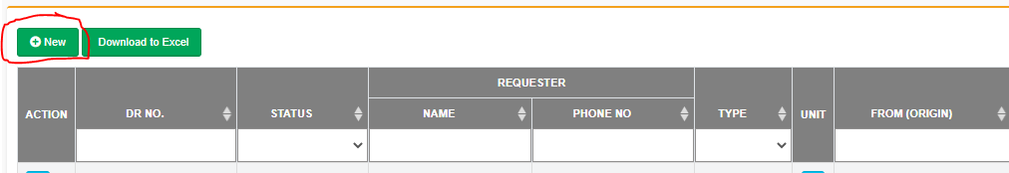
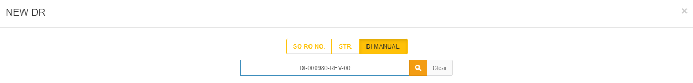

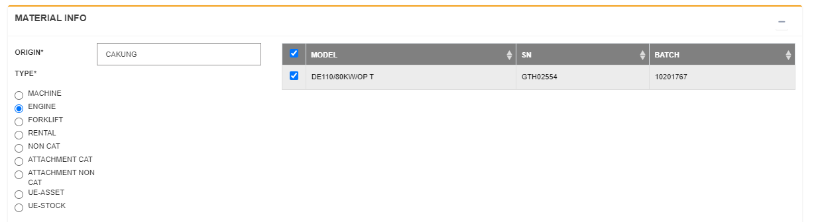
Bagaimana membuat Delivery Instruction Manual
Setelah selesai memasukkan data di DI manual kemudian di submit dan status menjadi “Approved”
Masukkan nomor DI manual pada menu Create DR
Muncul “ New DR “
Klik DI manual
Klik tombol search
2
1
3
4
5
Tick type & model di material info

Slide 20
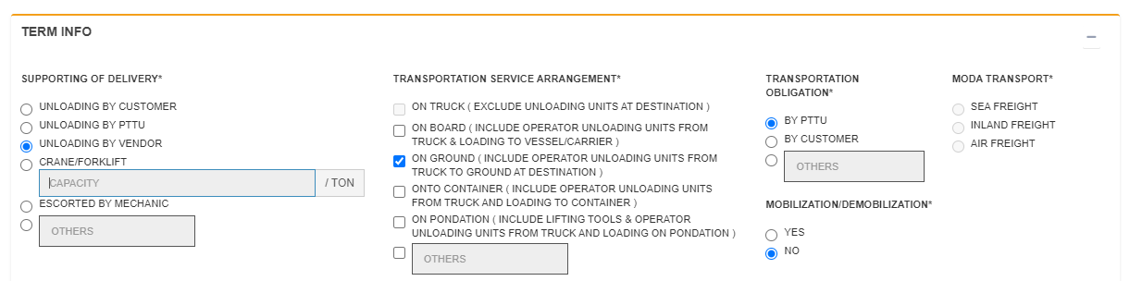
Bagaimana membuat Delivery Instruction Manual
Supporting Delivery : tick pilihan untuk penurunan unit di tujuan ( sesuai kesepakatan)
Transportation Service arrangement akan otomatis terisi sesuai dengan pilihan di supporting delivery untuk unloading by customer ( On Truck ) dan Unloading by PTTU ( On Ground) Untuk Unloading by vendor diisi secara manual sesuai kesepakatan
Transportation Obligation adalah penanggung jawab pengiriman apakah dilakukan oleh PTTU atau oleh customer atau oleh Vendor
8
6
7
Unloading By Customer → Penyediaan operator atau lifting tools disiapkan oleh customer
Unloading by Vendor → Penyediaan operator atau lifting tools disiapkan oleh vendor
Delivery arrangement transportation yang harus diisi sesuai dengan pilihan dibawah ( sesuai kesepakatan sales vs customer ) :
Jika unit diturunkan dari truk kemudian ditempatkan ke atas Kapal Customer maka pilihannya On Board ( Include loading/unloading)
Jika unit hanya diturunkan dari Truk , maka pilihannya On Ground ( on ground include unloading )
Jika unit diturunkan dari truk kemudian ditempatkan kedalam container maka pilihannya Onto Container ( Include loading/unloading)
Jika unit diturunkan dari truk kemudian ditempatkan ke atas pondasi maka pilihannya On Pondation ( Include loading/unloading)
Unloading by PTTU → Penyediaan operator atau lifting tools disiapkan oleh PTTU

Slide 21
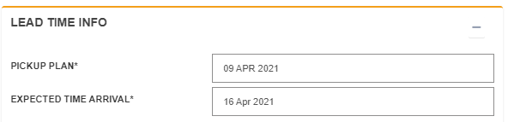

Bagaimana membuat Delivery Instruction Manual
Pick up plan diisi dengan jadwal pengiriman unit di yard Trakindo.
Expected time arrival diisi dengan tanggal estimasi harus tiba di end destination ( disesuaikan dengan kebutuhan unit contoh untuk invoice atau promise ke customer )
Klik Submit apabila semua proses sudah diisi semua,
9
10
11

Slide 22
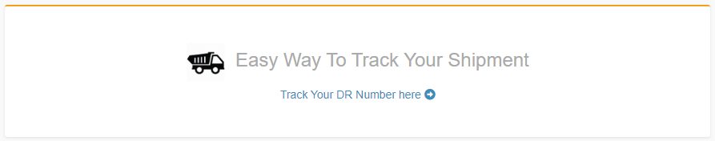
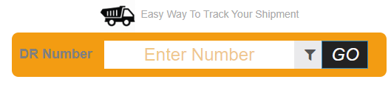
Bagaimana cara melacak status pengiriman dan posisi unit
a. Klik link track your DR number here
b. Masukkan nomor DR yang akan di track, jika anda lupa bisa menggunakan bantuan filter.
4444

Slide 23
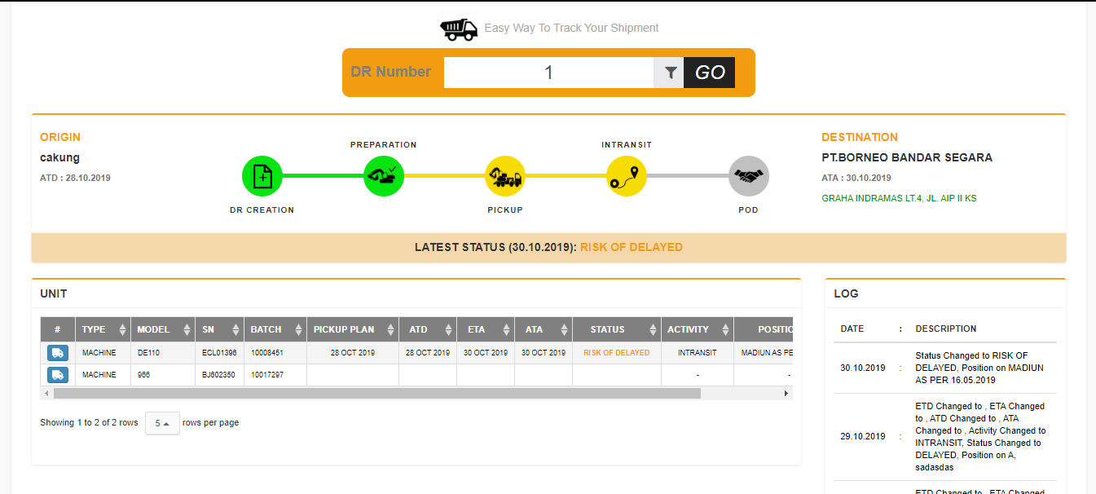
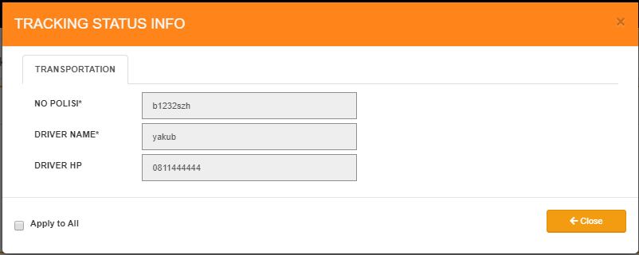
Bagaimana melihat Tracking Delivery
c. Klik icon status untuk melihat informasi.
Warna hijau jika “On schedule” & “BAST” Kuning jika “Risk of delay” Merah jika “Delay”
C
d. Klik view untuk melihat informasi driver.
D
e. History masing2 Unit, akan muncul jika klik salah satu row unit pada table “Unit”.
E

Slide 24
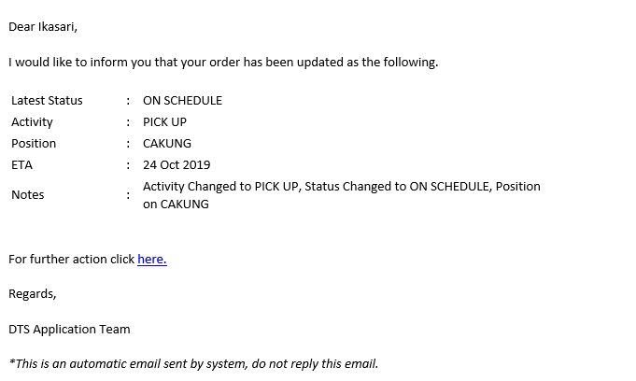
Bagaimana melihat Tracking Delivery
Notice email ke Requestor, Sales 1 & Distribution –Pick Up Status

Slide 25
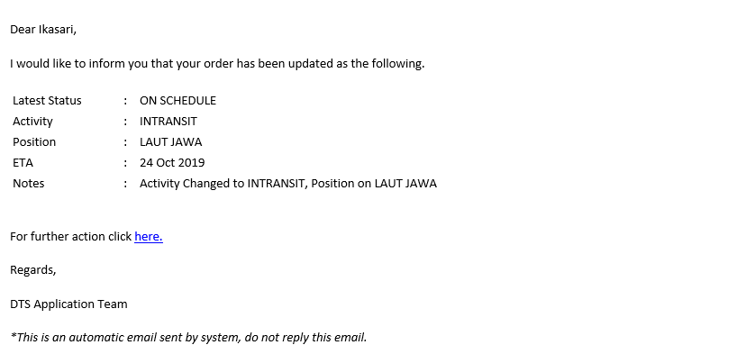
Bagaimana melihat Tracking Delivery
Notice email ke Requestor, Sales 1 & Distribution-In transit Status

Slide 26
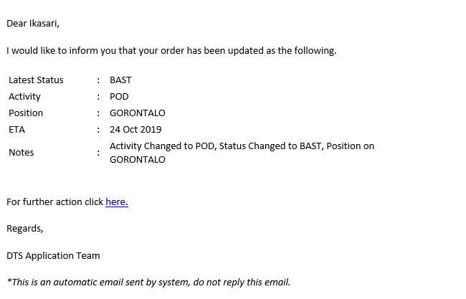
Bagaimana melihat Tracking Delivery
Notice email ke Requestor, Sales 1 & Distribution – POD Status

Slide 27
DTS Refreshement
DTS Refreshment Schedule Sumatra Area 13 April 2021 Jam 09:00 – 10:39

Slide 28
[Name]
[Department/Division]
[Email Address]

